Slide 1
Единый урок безопасности школьников в сети Интернет

Slide 3
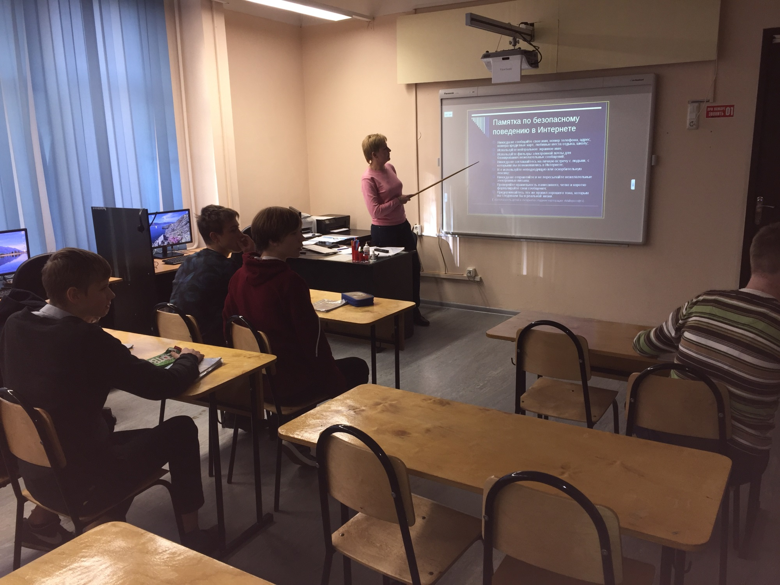

Slide 4
